Slide 1
實習專案報告
人資行政部 黃英綺

Slide 2
目錄
CIP投信志工日規劃
任用Buddy禮券獎品聯繫
行政相關表單整合評估
印鑑管理辦法優化

Slide 3
CIP投信志工日規劃
1.南港關愛之家
2.觀音山淨山
地點 | 流程內容 | 備註
投信 | 8:10~8:30 集合簽到 | 簽到表、肖像權同意書簽名
路途中 | 8:30~9:00 前往南港關愛之家 | 台北市南港區昆陽街152巷12弄3號1樓
路途中 | 8:30~9:30 前往觀音山遊客中心 | 新北市五股區凌雲路三段130號
南港關愛之家 | 9:00~11:00 清潔打掃、照顧陪伴小朋友 | 小朋友年紀0~12歲，20位 5~8位陪小朋友 打掃主要為消毒玩具、清潔電風扇等
觀音山步道 | 9:30~11:30 淨山 | 淨山工具不用自備 自備飲用水、防曬、防蚊液、暈車藥等 淨山→秤重→分類→大合照→丟垃圾
路途中 | 11:30 回公司
 | 12:30 回公司 | 訂便當-十一雞
 | 13:40 吃午餐並回到公司 | 天山鄉土雞城(11:40~12:40)
行前準備內容 | 備註
簽到表 肖像權同意書 | 公司簽到表、肖像權同意書 小朋友簽到表、肖像權同意書
租遊覽車 聯繫關愛之家/預約淨山 餐廳訂位/訂便當 | 遊覽車廠商-和泰遊覽 淨山須提前7~60日預約 方案二餐廳-天山鄉土雞城 方案二便當-十一雞
志工時數 氣候因素 採購捐贈物資 | 志工時數根據實際時間為主 (關愛之家預估時數2h/淨山預估2h) 淨山因氣候取消，當天打服務台聯繫 淨山須更改時間或步道，聯繫處本部
預算表 | 方案一-關愛之家 | 方案二-淨山 |  | 備註
遊覽車 | 7,000 | 7,000 |  | 1台中巴
餐廳/便當 | 0 | 6,400 | 2,400 | 餐廳2桌 | 便當$150*16
捐贈物資 | 8,000 | 0
總金額 | 15,000 | 13,400 | 9,400

Slide 4
任用Buddy禮券獎品聯繫
 | 星巴克紙本禮券 | 7-11數位商品禮券
面額 | 135 | 可自訂(135)
最低購買份數 | 1本(1本10張) | 無
發票名目 | 可請門市人員更改 | 活動推廣費
使用期限 | 無期限 贈品好友分享券的使用效期至2025/12/31 | 無使用期限，可分次使用
購買方式 | 門市購買 | 上網填寫資料，有專人確認並連繫
付款方式 | 現金 | 轉帳匯款
寄送方式 | 門市取 | Email
適用通路 | 星巴克 | 統一超商、康是美、統一時代百貨、高雄夢時代購物中心、星巴克、 多拿滋、21風味館、酷聖石冰淇淋 等統一旗下店家。
其他 |  | 多一筆序號處理費(每張5元)
預估費用(200張) | 27,000 | 28,000

Slide 5
投信印鑑管理辦法優化前後比較
 | 優化前 |  |  |  | 優化後
印鑑類別 | 第一類印鑑 | 第二類印鑑 | 第三類印鑑 | 第四類印鑑 | 重要印鑑 | 專用印鑑 | 其他印鑑
定義 | 公司章及負責人章 | 總經理章或已加註使用用途且該用途無法明確歸屬單一部門職權之公司專用章。 | 已加註使用用途且該用途可明確歸屬單一部門職權之公司專用章或已限定部門名稱之各式印章。 | 非屬前述範圍。 例如：姓名章、作業章、日期等。 | 本公司印信(大章)、 董事長印信(小章)、 董事長及總經理職章 | 特殊用途之公司專章 或部門使用印章 | 非前屬範圍
保管人 | 董事長指定保管人 | 總經理指定保管人 | 部門主管指定保管人 | 自行保管 | 董事長指定保管人 | 權責主管指定保管人 | 自行保管
新增 | 填寫“印鑑刻製／異動申請書” →簽核→廠商印鑑刻製作業 →驗收並由管理部門製作“印鑑保管清冊” →保管人於“印鑑保管清冊”上簽章 |  |  | 填寫“印鑑刻製申請書” →簽核 →廠商印鑑刻製作業 →申請人驗收 | 填寫“印鑑刻製/銷毀申請單” →簽核 →管理單位印鑑刻製作業 →驗收並由保管人登錄印鑑保管清冊
簽核 | 董事長 | 總經理 | 管理部門-總處主管 | x | 董事長 | 總經理 | 權責主管
變更保管人 | 填寫“印鑑刻製／異動申請書” →簽核→員工異動交接清單 →保管人於“印鑑保管清冊”上簽章→印鑑移交 |  |  | 申請人 →部門主管 →行政人員 | 經部門主管同意後進行變更 並由保管人更新印鑑保管清冊 |  | x
銷毀 | 填寫“印鑑刻製／異動申請書” →簽核→由管理部門執行銷毀 →驗收並由保管人於“印鑑保管清冊”上簽章 |  |  | x | 填寫“印鑑刻製/銷毀申請單” →部門主管簽核→權責主管簽核 →管理單位印鑑銷毀作業→驗收並由保管人更新印鑑保管清冊
用印 | 填寫“合約/公文/文件印鑑使用簽核單” →至管理部門登記用印編號 →依分層負責表並會辦法遵部門→權責主管核准 →印鑑保管人員用印 |  | 各部門 自行管控 | x | 填寫“合約/公文/文件印鑑使用簽核單” →會辦法遵部門→依分層負責表簽核 →印鑑保管人用印 |  | x
借用 | 填寫“合約/公文/文件印鑑使用簽核單” →簽核(根據印鑑類別)→借出使用 |  |  | x | 填寫“合約/公文/文件印鑑使用簽核單” →部門主管簽核→權責主管簽核→借出使用 |  | x
盤點 | 由管理部門每年盤點一次，於“印鑑盤點明細表”簽章 |  |  | x | 由保管人每年定期自行盤點 |  | x
表單保存 | 印鑑刻製／異動申請書、印鑑保管清冊、 合約/公文/文件印鑑使用簽核單、印鑑盤點明細表由管理部門留存 |  |  |  | 印鑑刻製/銷毀申請單由管理單位留存； 印鑑保管清冊由保管人留存； 合約/公文/文件印鑑使用簽核單由保管人保存一年
其他 | 印鑑管理辦法修訂由董事長核准 |  |  |  | 印鑑管理辦法修訂由董事長核准
權責單位(管理單位)：人資行政部

Slide 6
行政表單整合後頁面
申請人：
申請人部門：
名片、文具、印鑑
名片
文具
重要印鑑
專用印鑑
其他印鑑
申請物品：
事由：
名片用完了、調部門
個人使用、部門使用
印鑑模糊、印鑑日期過期
數量：
申請類別：
其他細節：
行動電話0912345678
證照CPA
L型資料夾-透明
標楷體、連續章、印鑑文字
新增
銷毀
上傳物品樣式：
檔案上傳
送出申請
說明：
名片：印製盒數(2~5盒)，申請類別選擇新增，請在細節輸入是否新增行動電話、電話號碼、
是否新增證照(僅CFA、CPA、律師證照可印製)。若非本人填寫，申請人請填寫用印名片之姓名。
文具：事由請輸入個人或部門使用，申請類別選擇新增，請參考文具列表，在細節輸入品名。
印鑑：請選擇申請類別(新增/銷毀)，若類別為新增，請在細節輸入字體、材質、印鑑文字等。
若類別為銷毀，數量請輸入0。
文具列表：
編號 | 圖片 | 品名 | 規格 | 單價
1
2
3

Slide 7
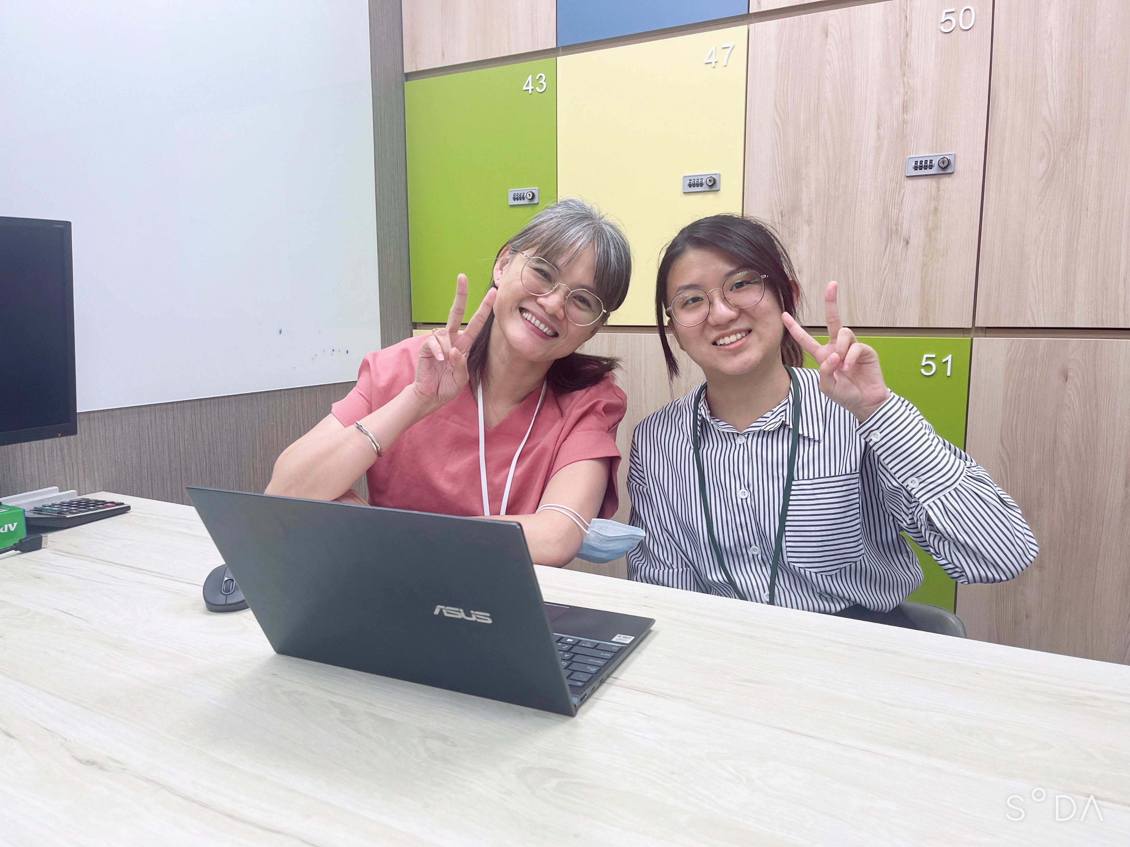
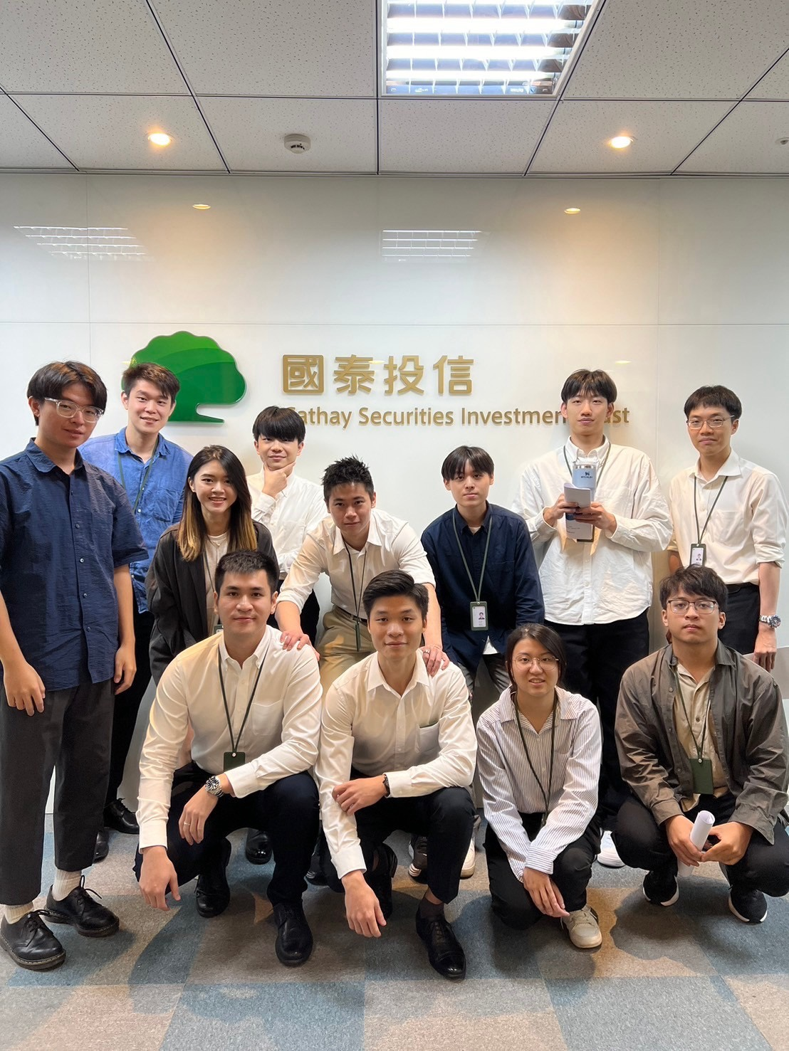
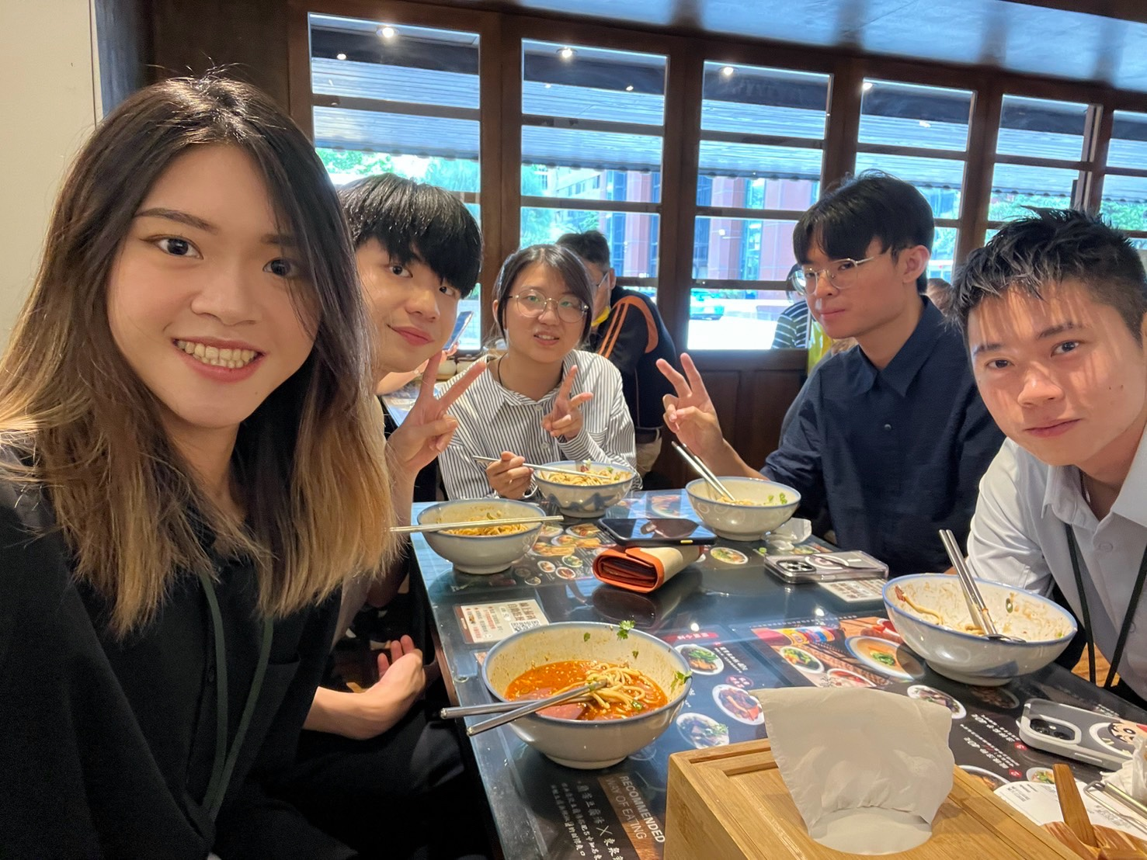
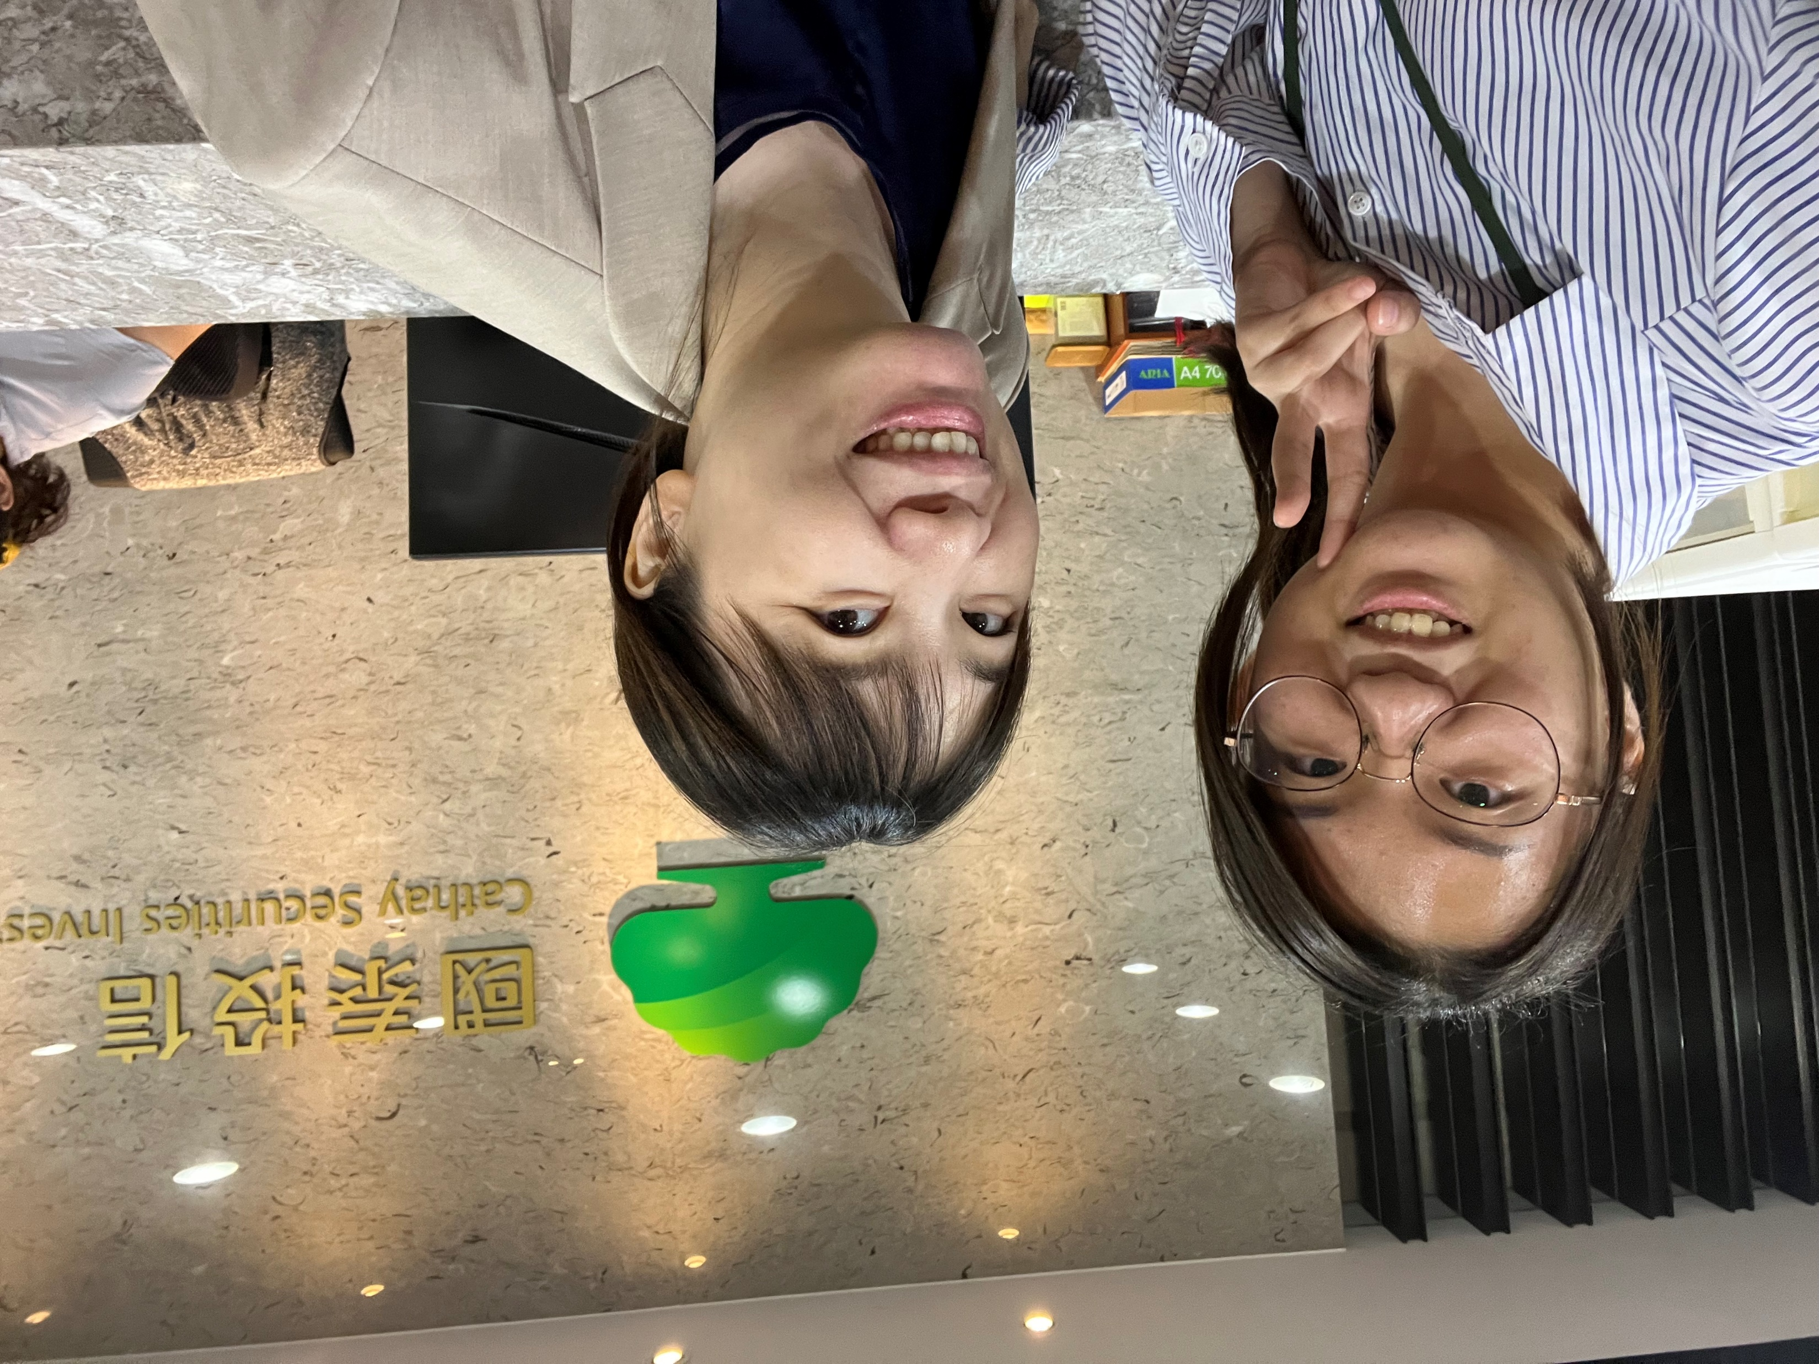
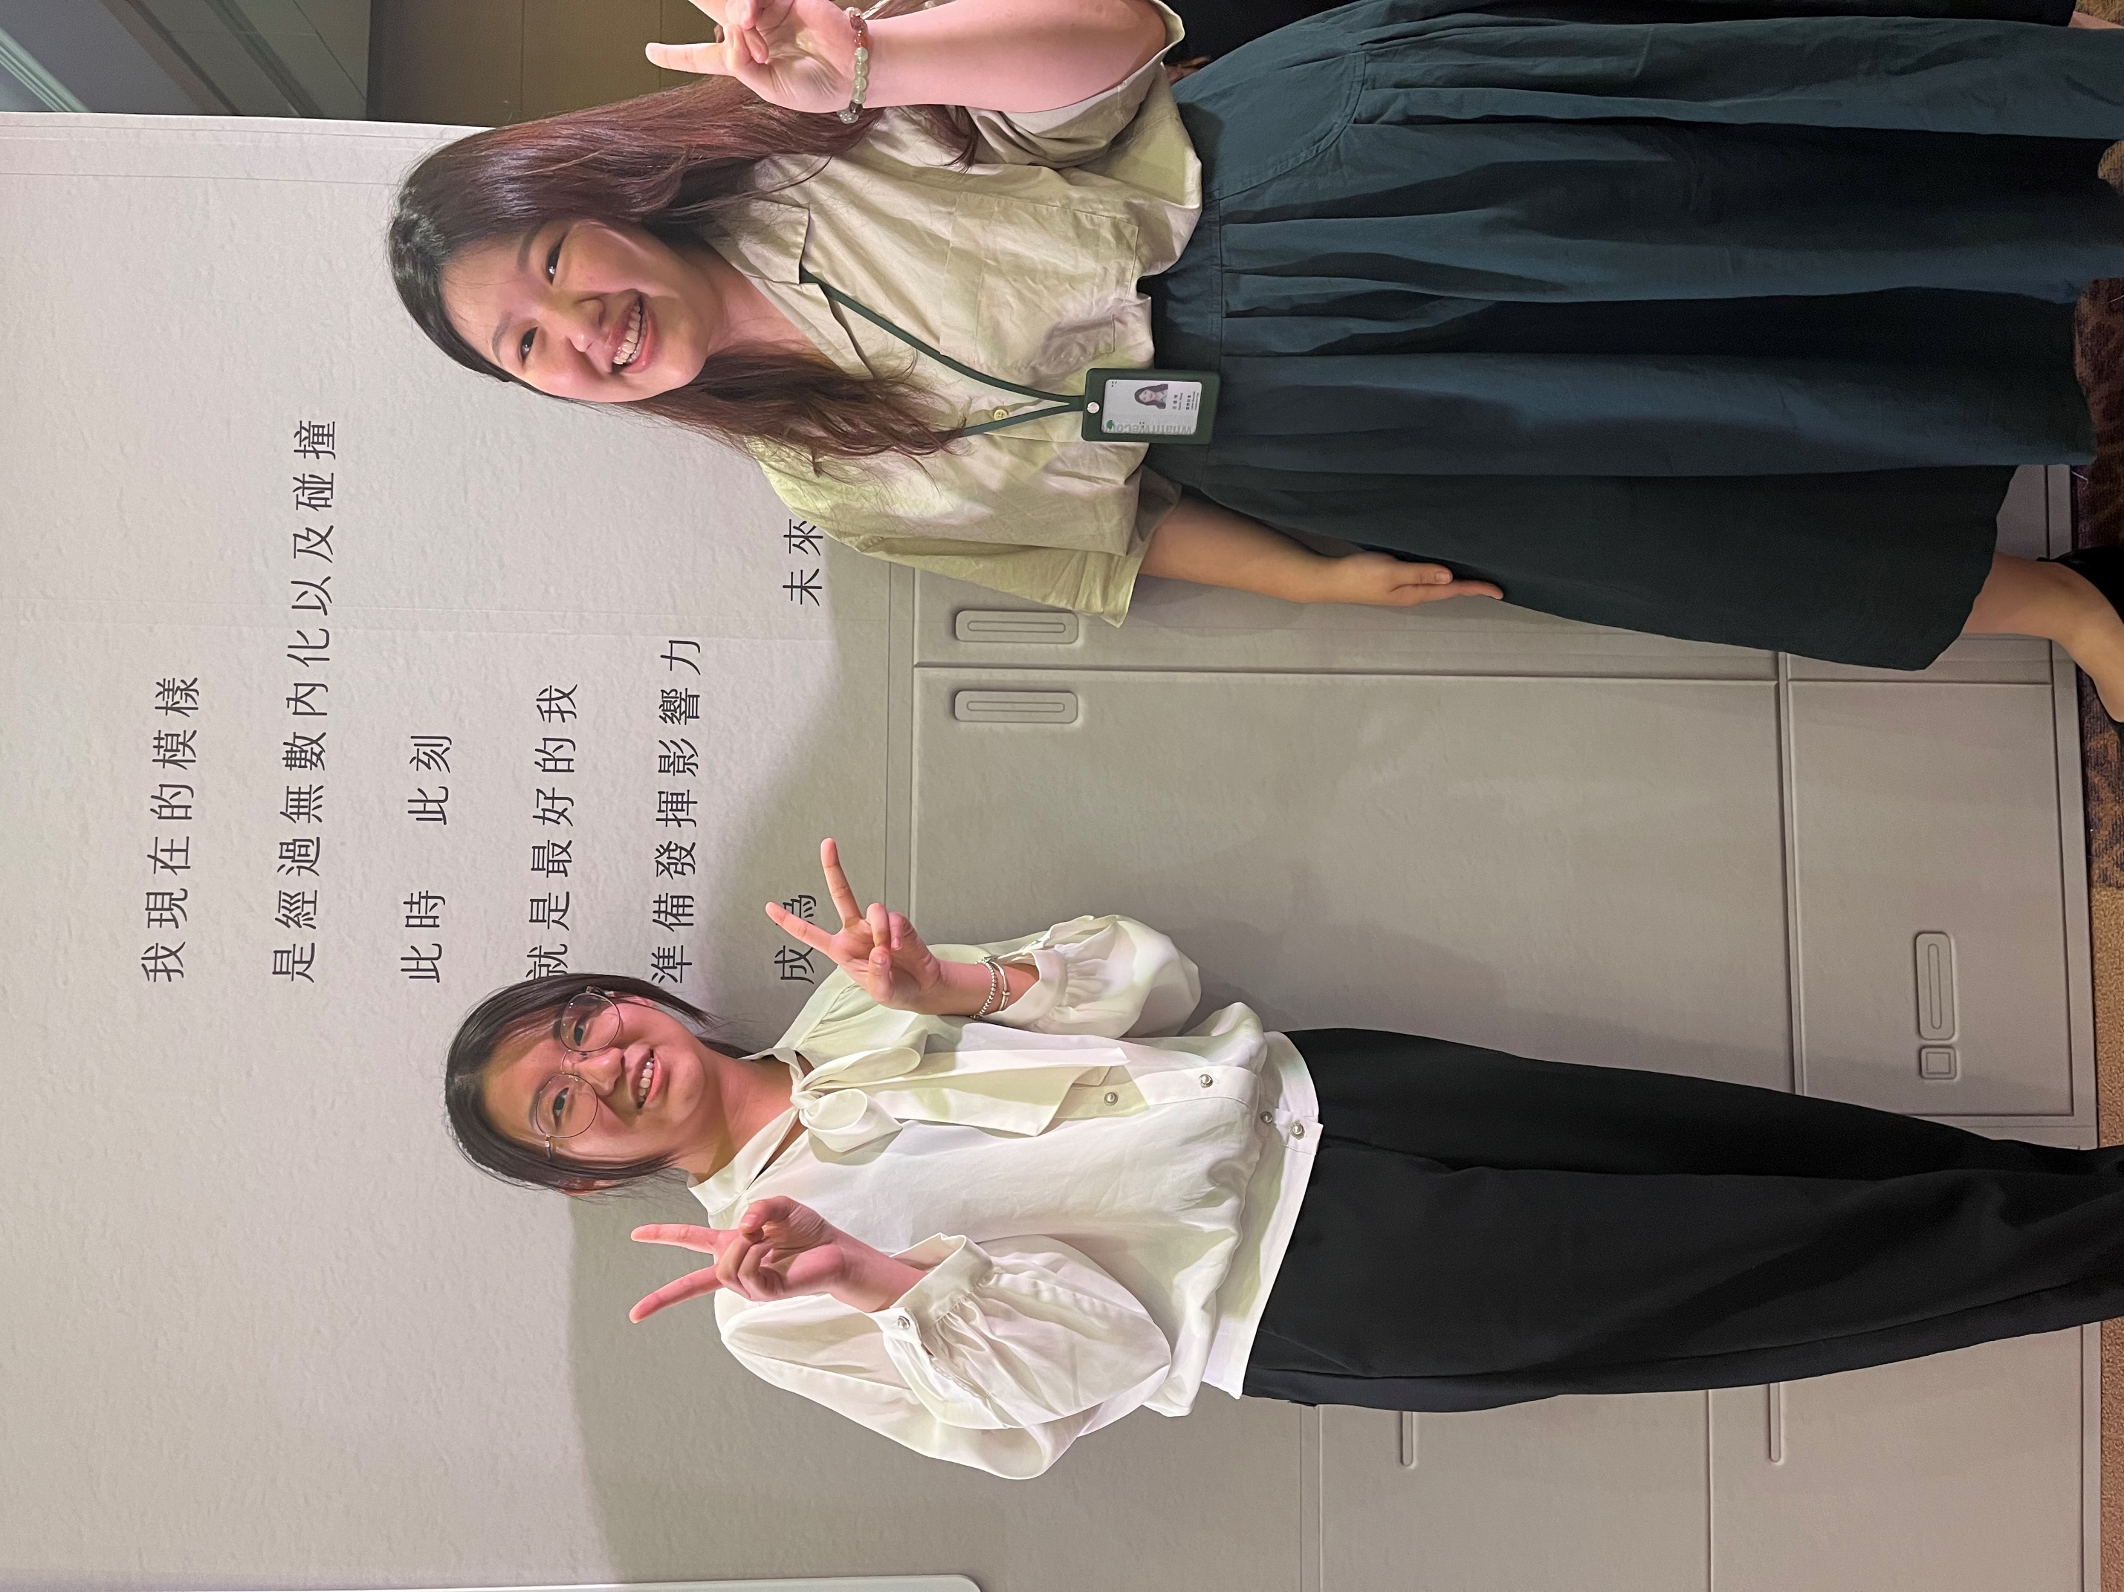
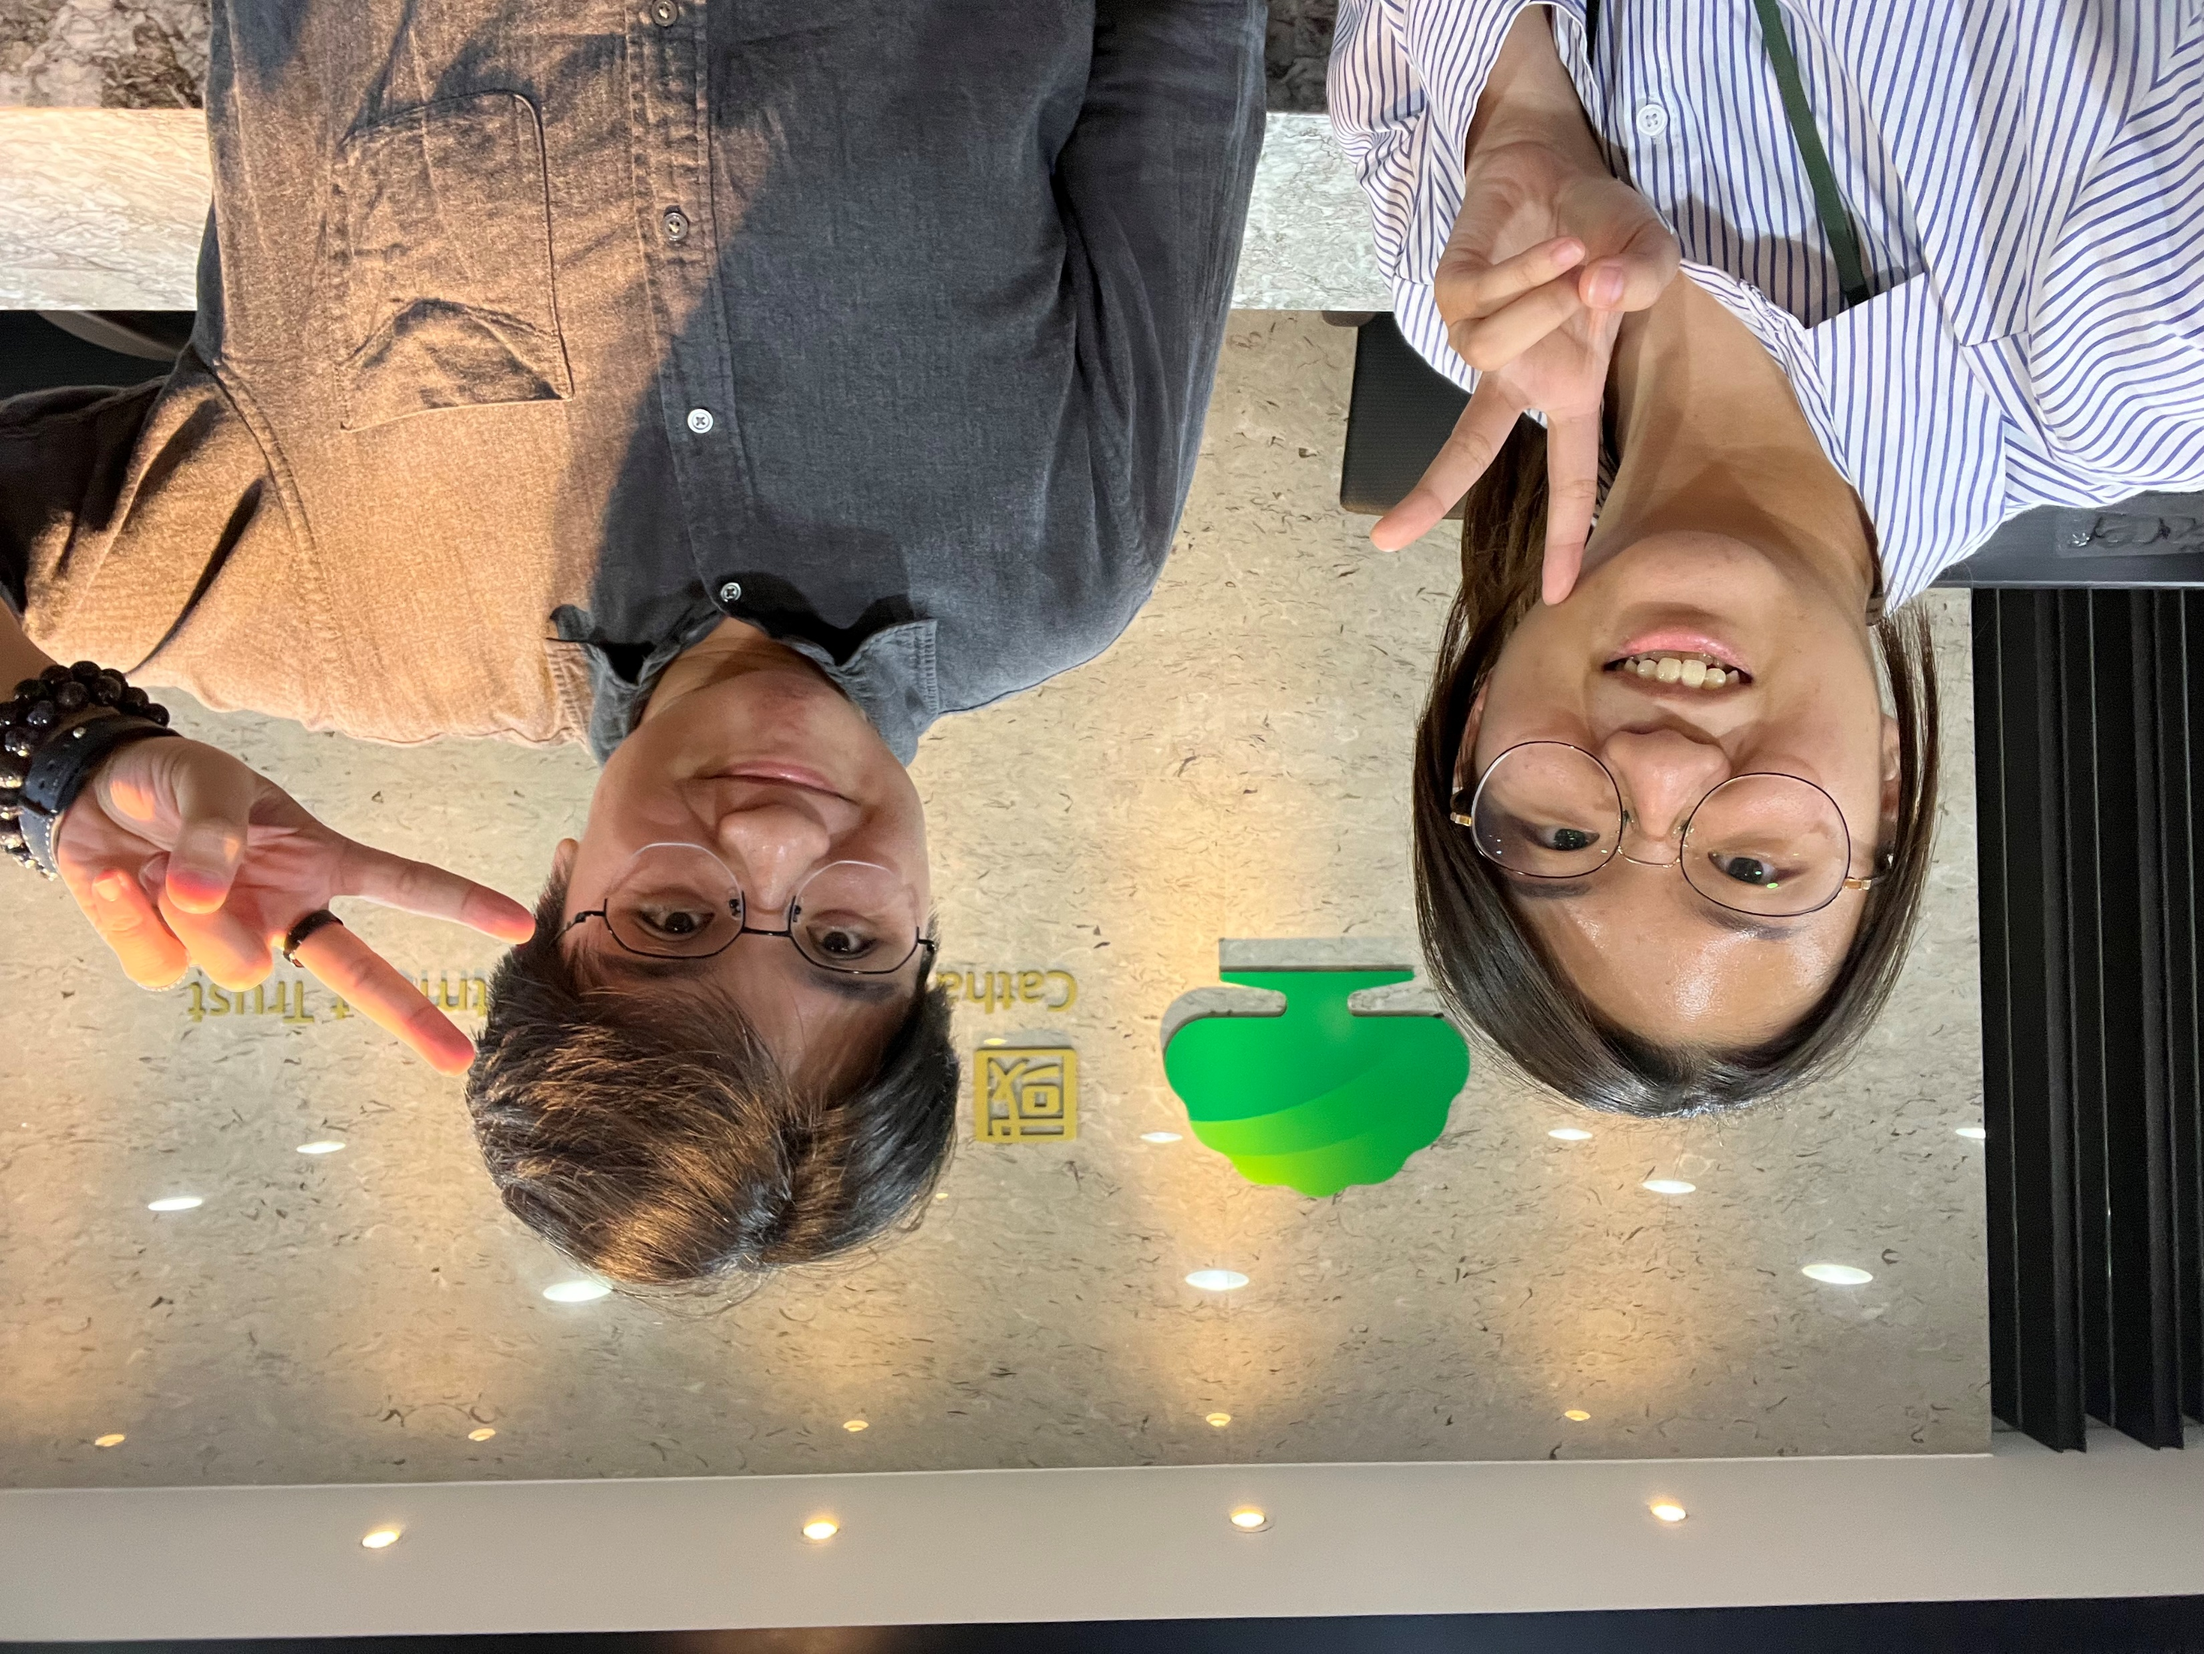
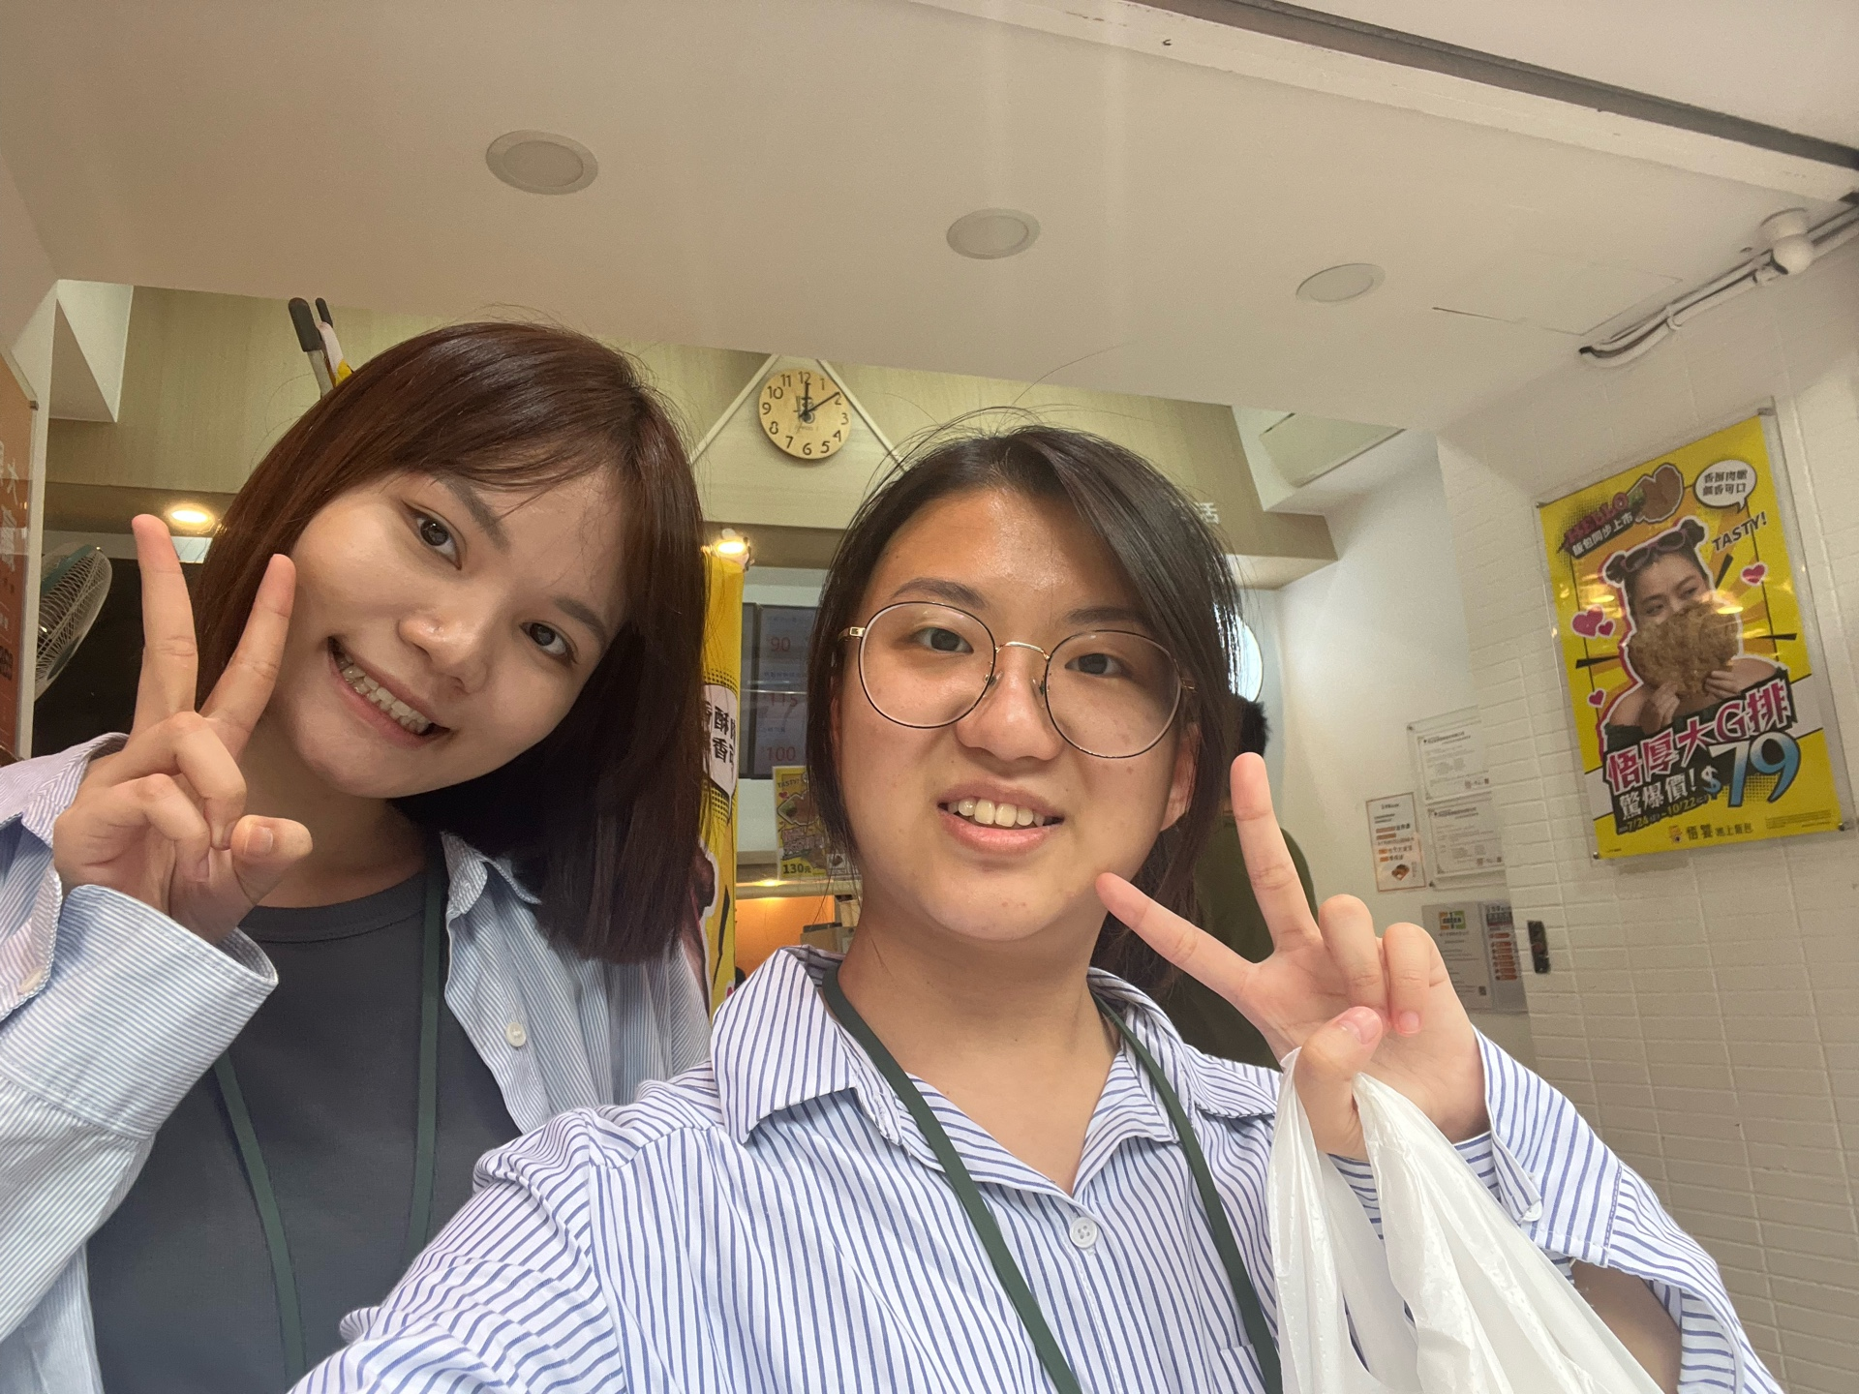
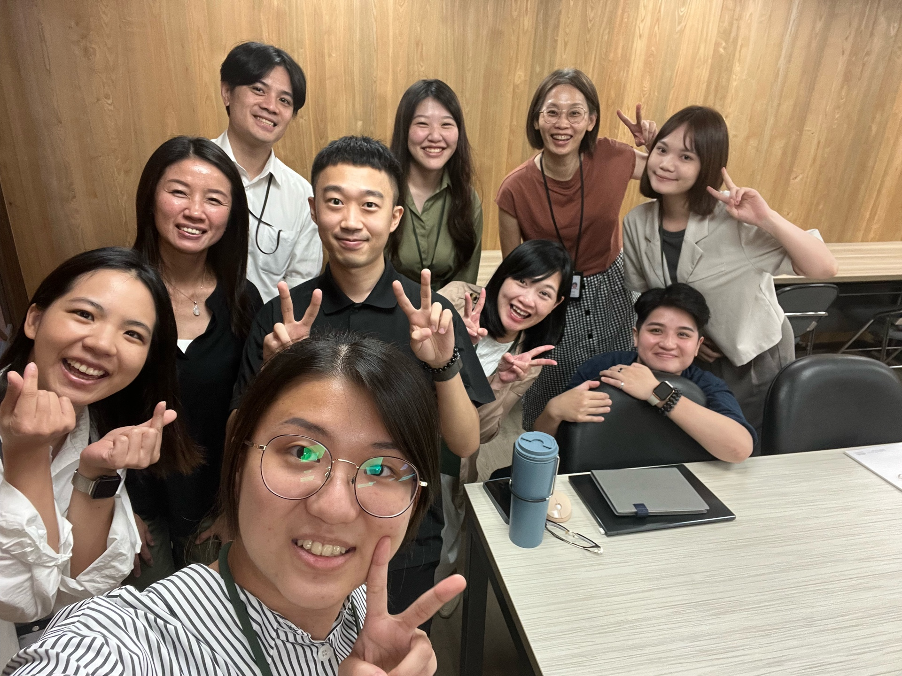
實習日常生活

Slide 8
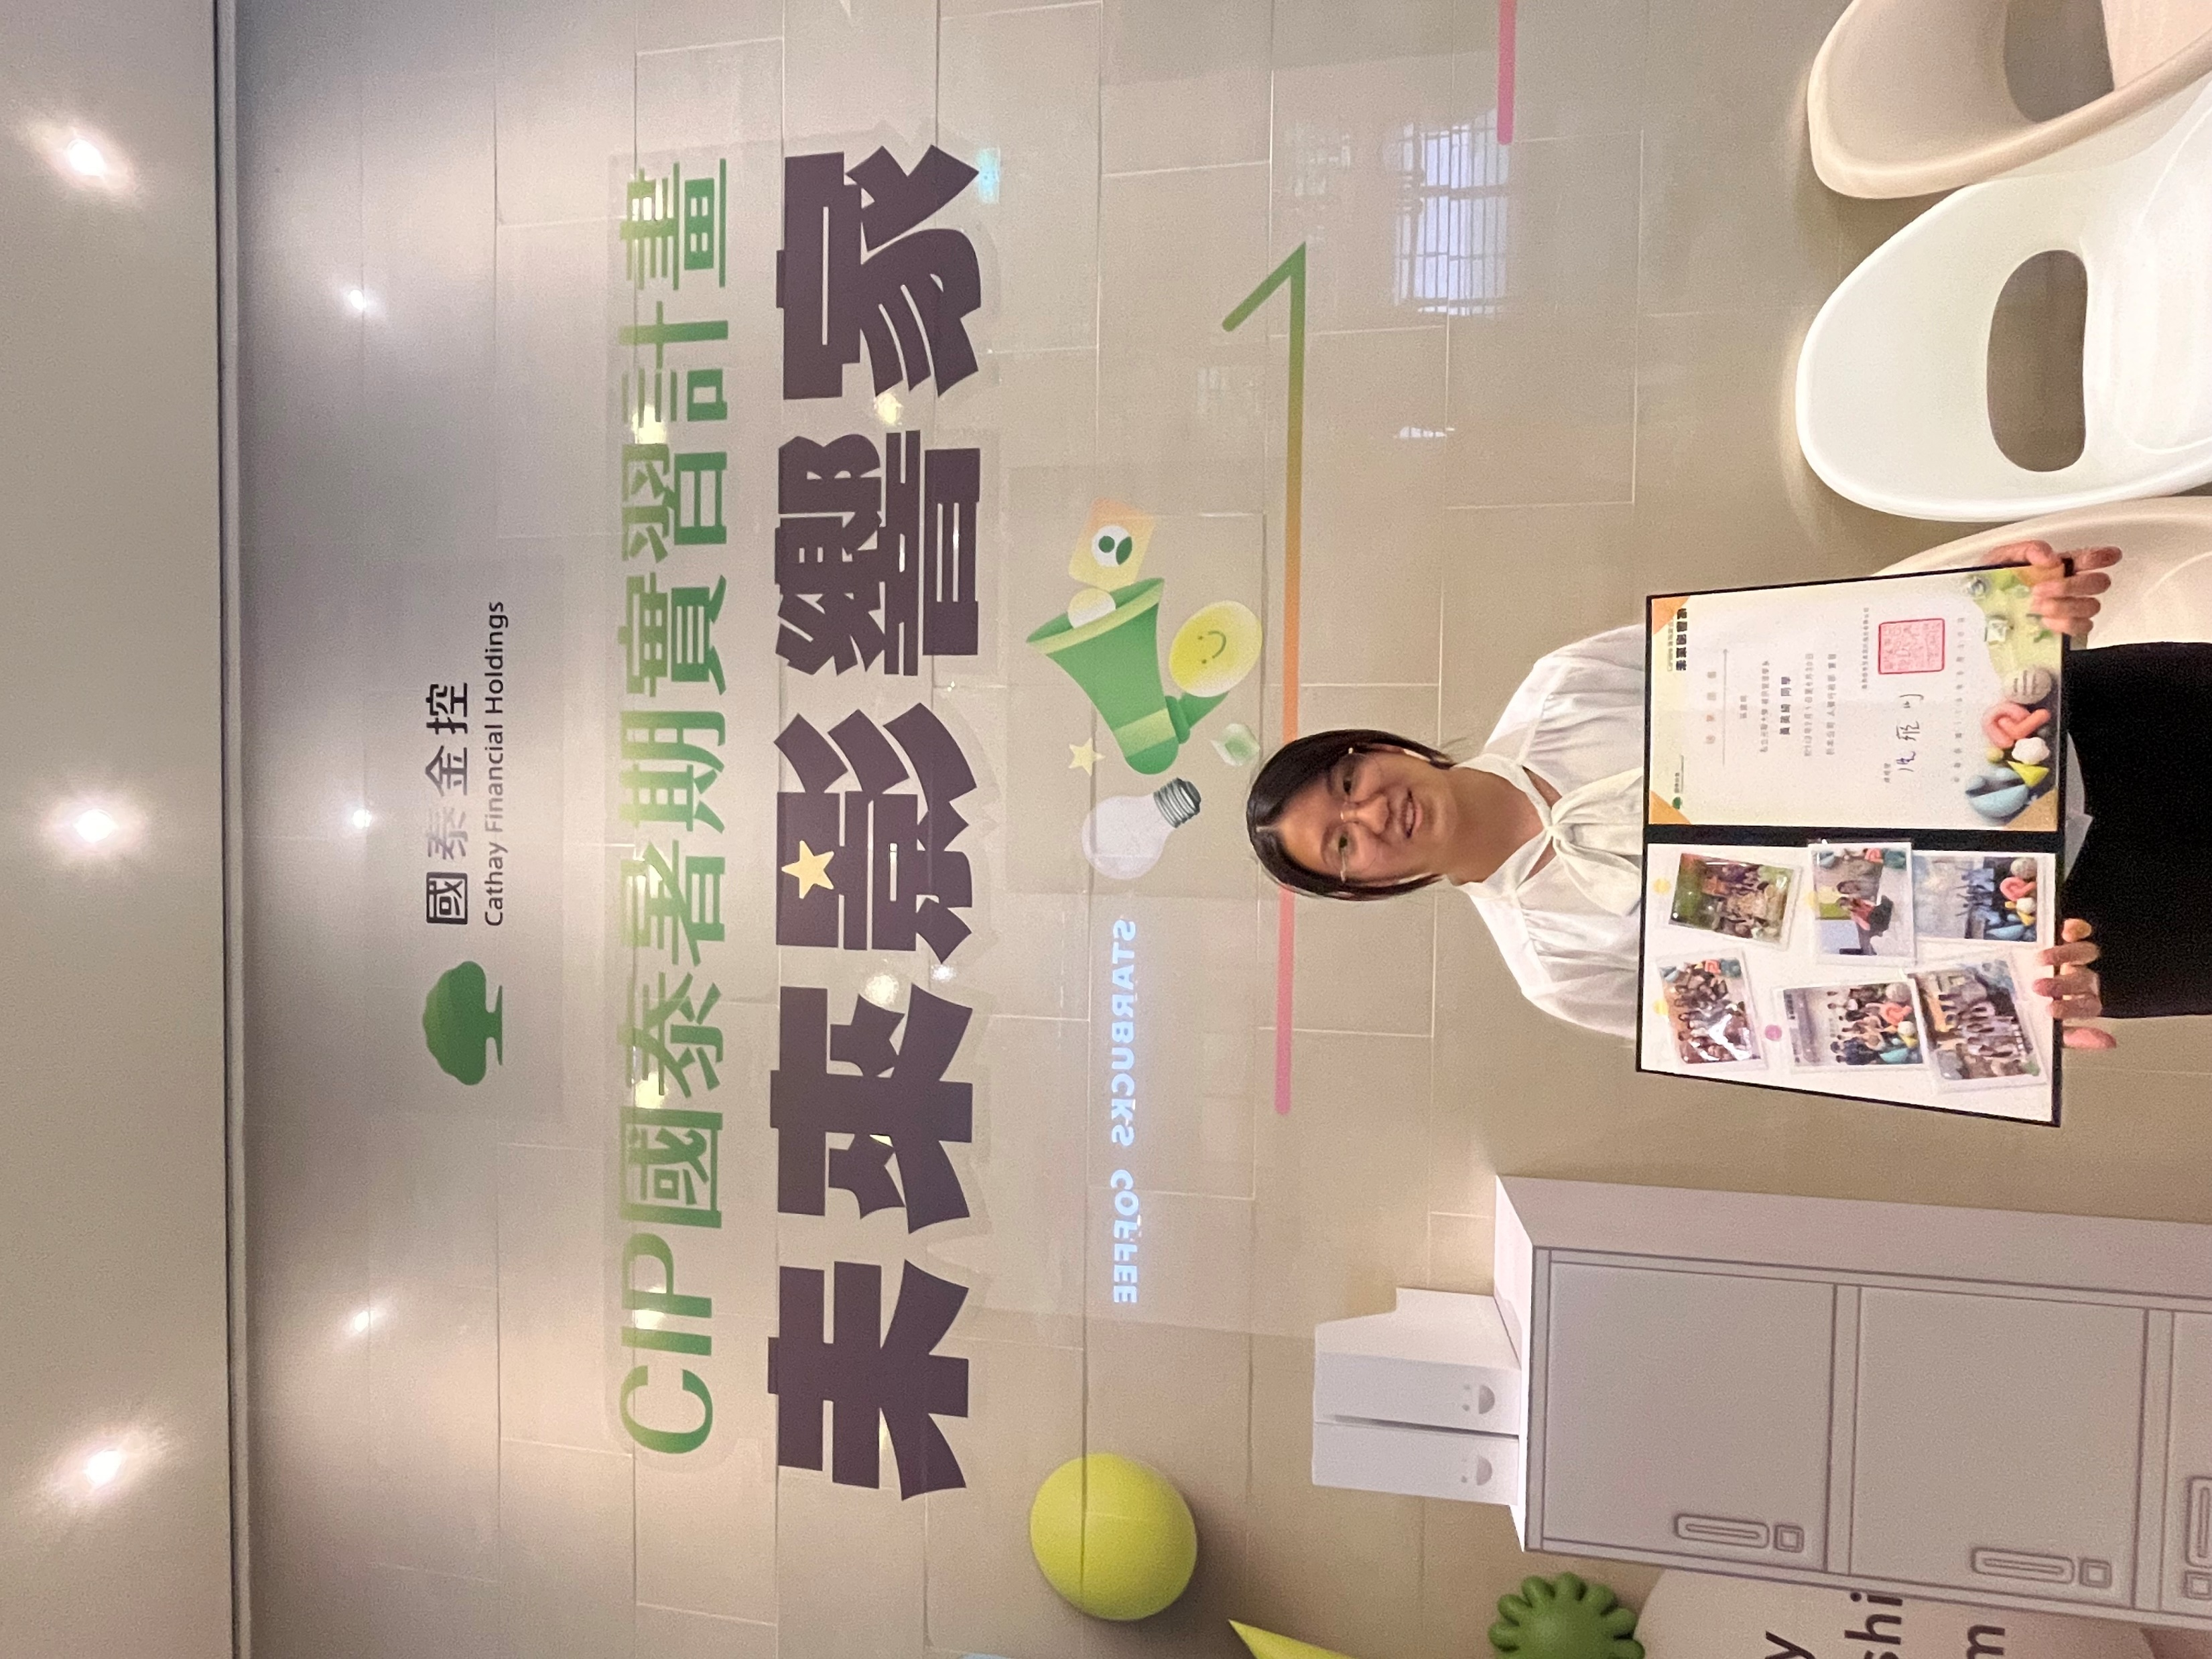
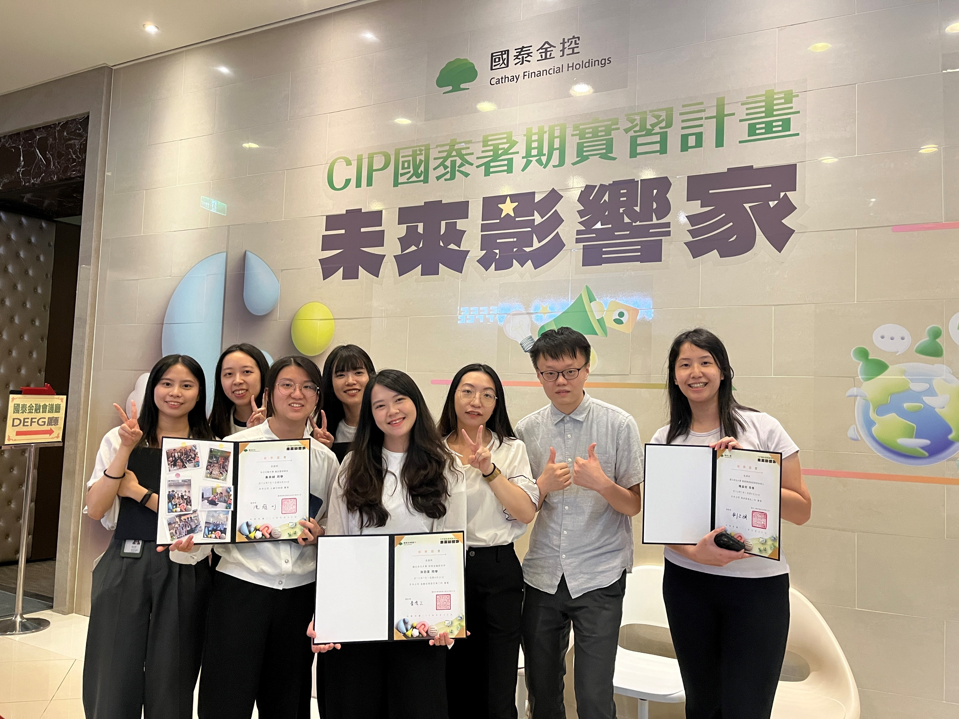
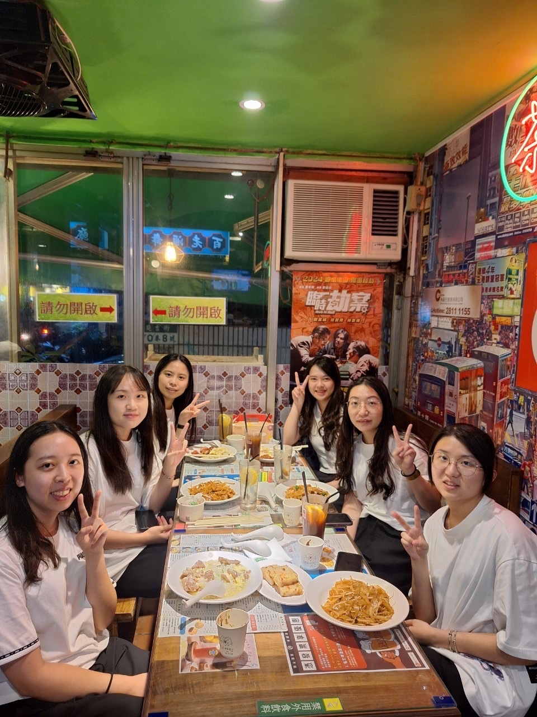
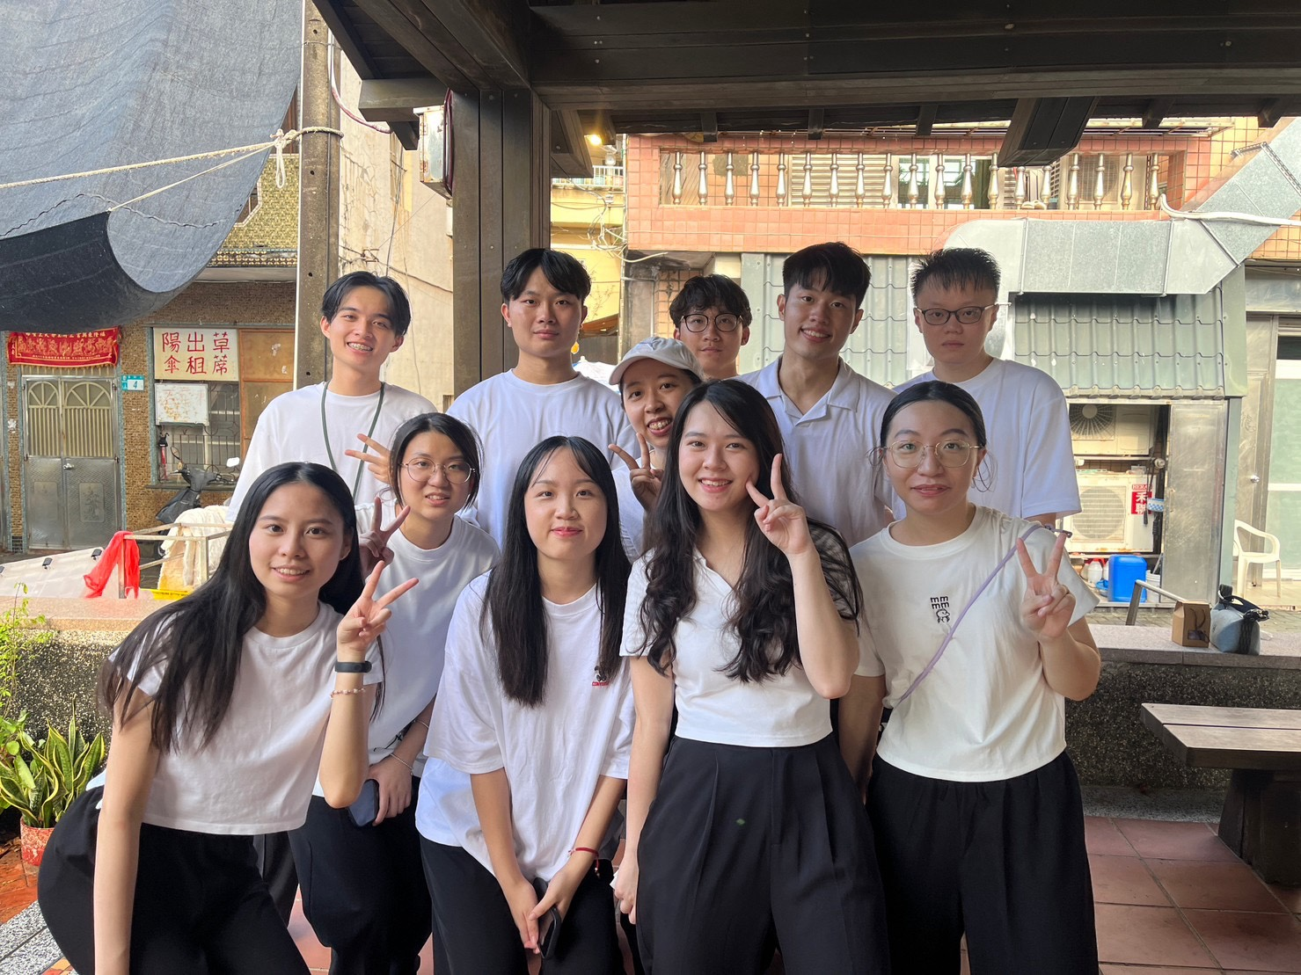
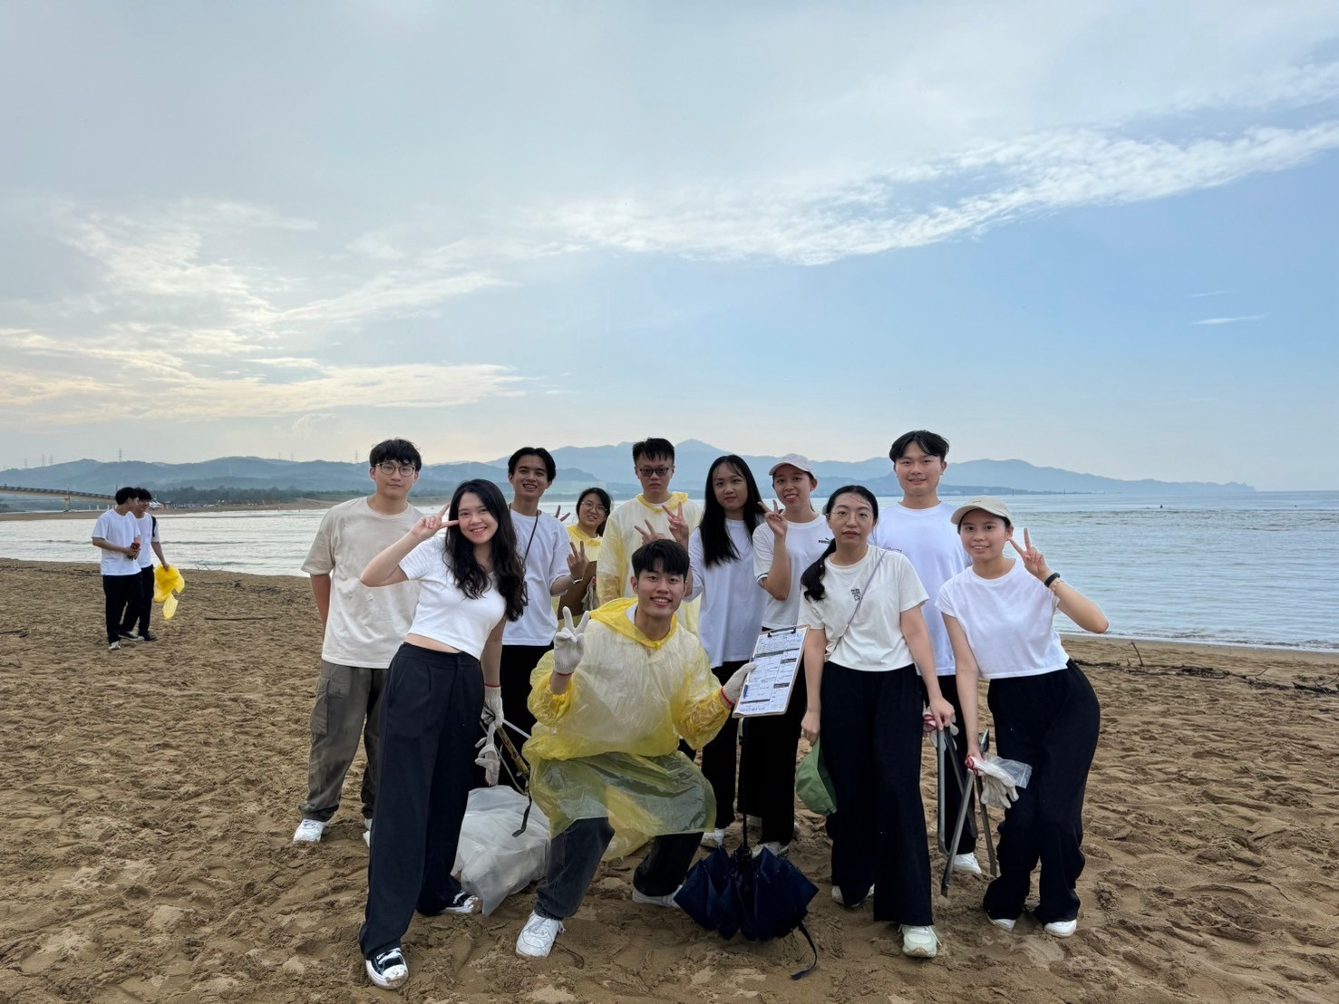
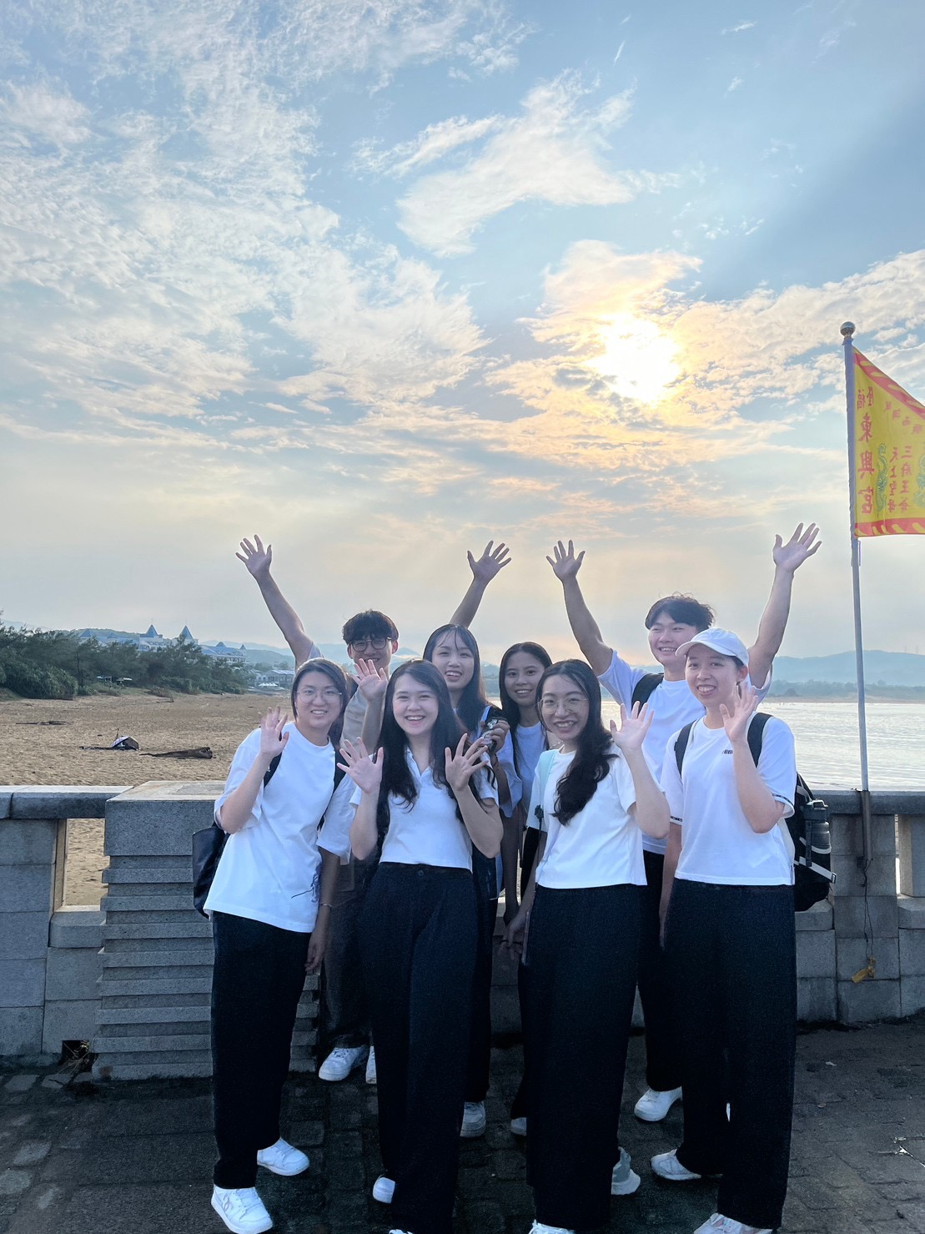
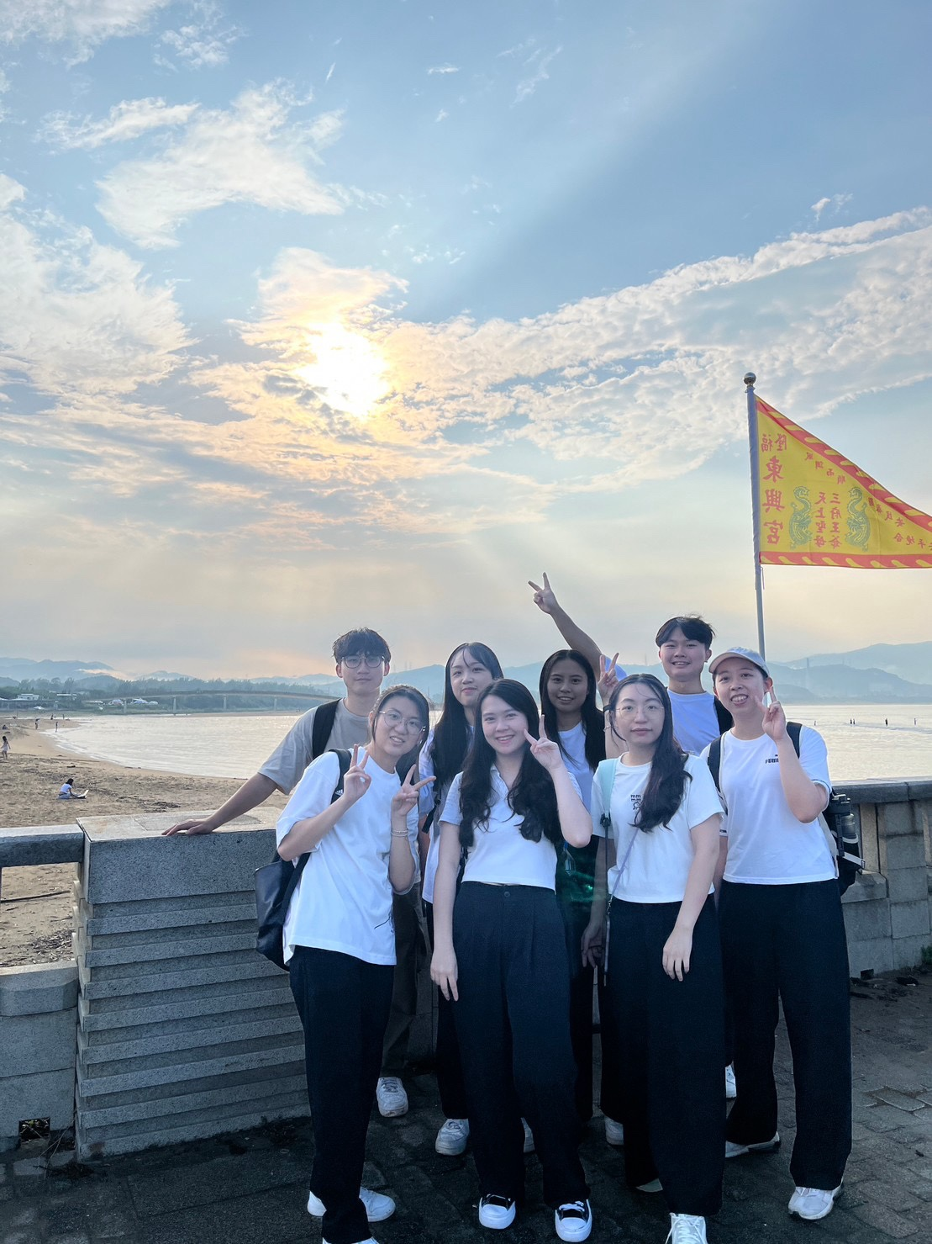
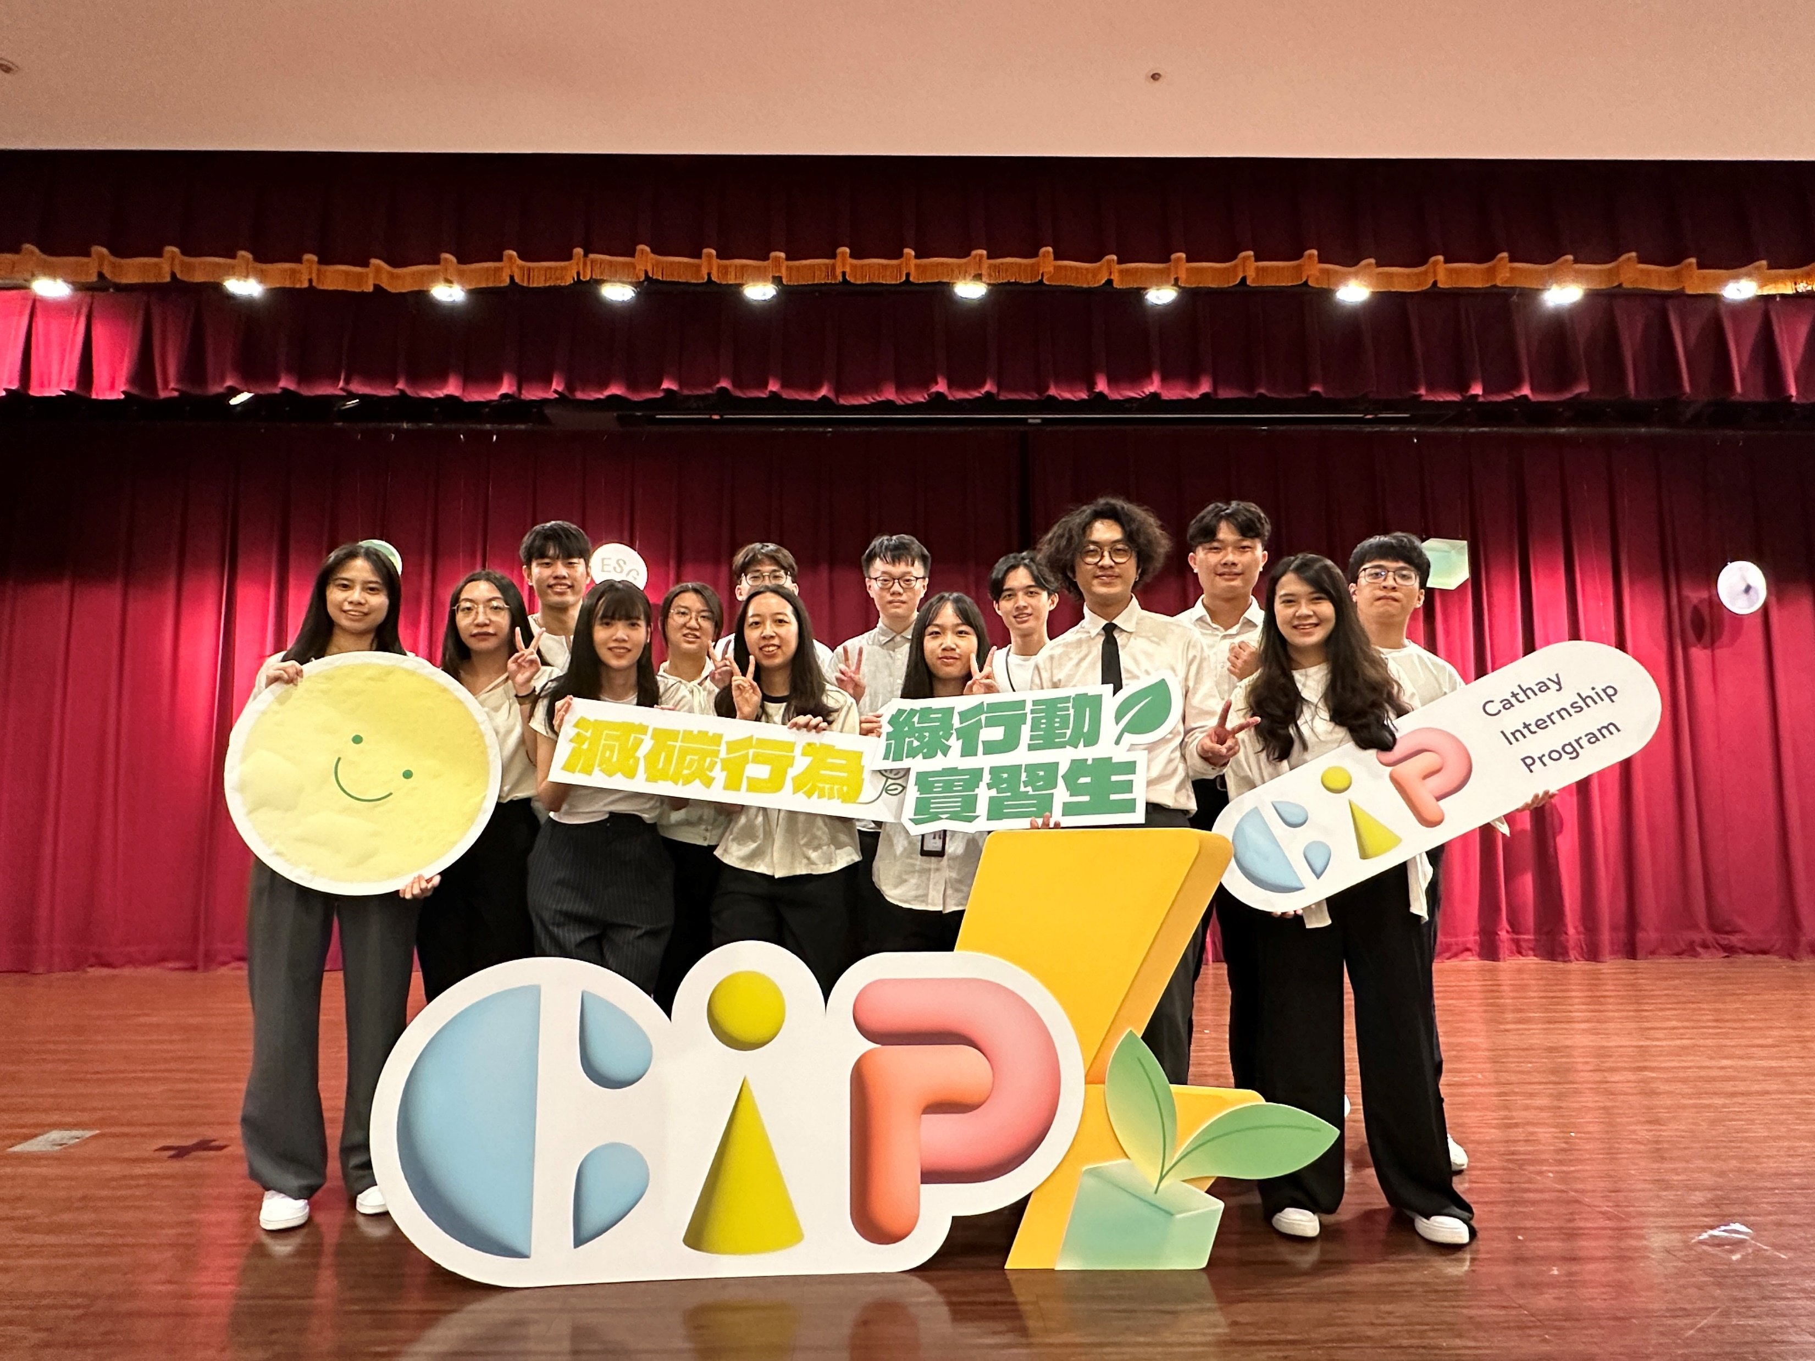
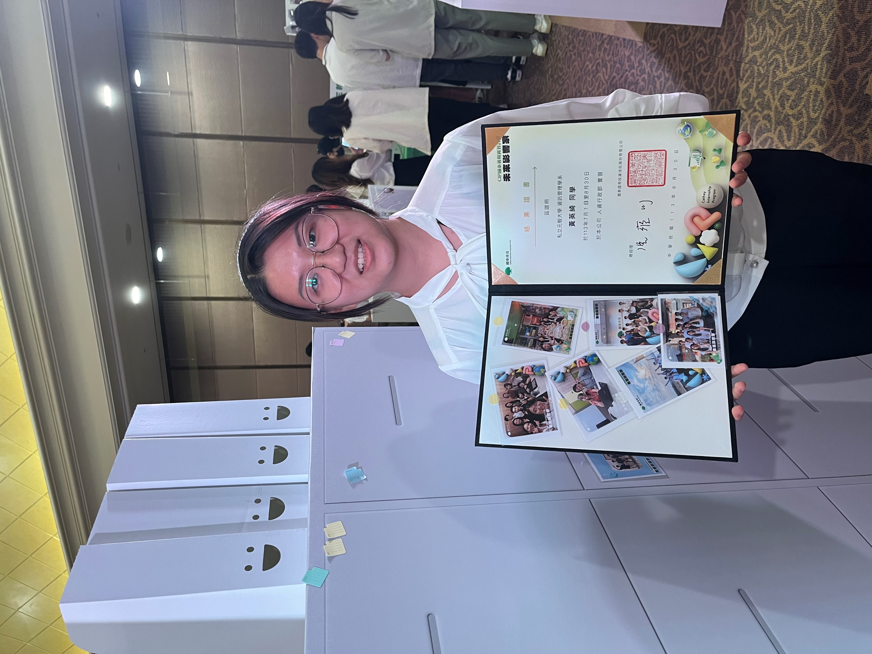
實習日常生活

